Slide 1
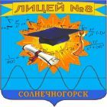
Муниципальное бюджетное общеобразовательное учреждение лицей №8
г.о. Солнечногорск
«Использование приложений
«Альт Образование»
при обучении математике в основной школе»
учитель математики
первой квалификационной категории
Круглова Дарья Дмитриевна

Slide 2
Цели и задачи проекта
Актуальность данного проекта заключается в необходимости совершенствования пространственного мышления у обучающихся, так как сложившаяся в педагогической практике ситуация позволяет констатировать, что развитие пространственного мышления у школьников не соответствует современным требованиям .
Цель проекта:
продемонстрировать преимущество использования приложений «Альт образование», направленных на развитие пространственного мышления обучающихся при решении математических задач;
Задачи проекта:
провести сравнительный анализ материала учебников математики на предмет возможности использования заявленного программного обеспечения;
применить при решении учебных задач программы-приложения Kalgebra, Geomviev, Geogebra;

Slide 3
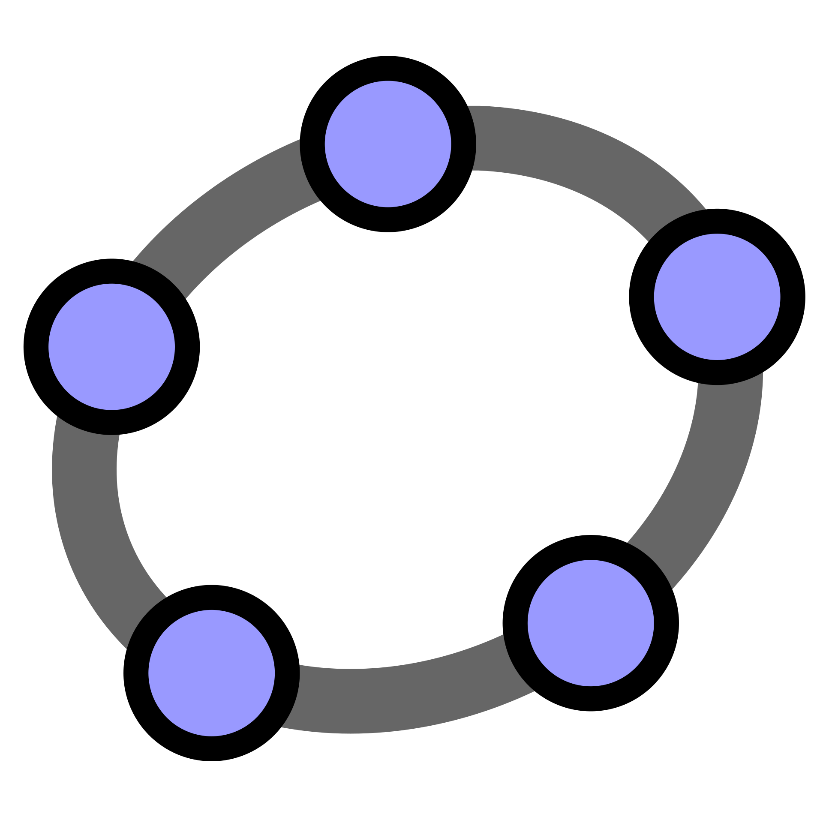
Приложения «Альт образование»
KAlgebra — полнофункциональный графический алгебраический калькулятор. Он позволяет создавать различного типа 2D и 3D графики, производить простые и средней сложности математические и алгебраические вычисления, может выполнять арифметические и логические действия.
GeoGebra — это динамическая математическая программа для всех уровней образования, включающая в себя геометрию, алгебру, таблицы, графы, статистику и арифметику, в одном пакете. Программа предусматривает возможность работы с функциями (построение графиков, вычисление корней, экстремумов, интегралов т. д.) за счёт команд встроенного языка.
Geomview — это интерактивная геометрическая программа, которая предназначена для математических исследований и образования. В частности, geomview может показывать предметы, как в гиперболическом и сферическом пространстве, так и в Евклидовом.

Slide 4
Анализ содержания тем в учебниках алгебры и геометрии
5 класс: Глава 1. Натуральные числа: прямая, отрезок, луч; прямоугольник. Глава 2. Обыкновенные дроби: окружность и круг. Глава 3. Геометрические фигуры: биссектриса угла; треугольник; свойства треугольников. Глава 5. Геометрические тела: прямоугольный параллелепипед
6 класс:
Глава 1. Положительные и отрицательные числа. Координаты: поворот и центральная симметрия; положительные и отрицательные числа, координатная прямая; параллельность прямых; числовые выражения, содержащие знаки «+» и «−»; расстояние между точками координатной прямой; координаты; координатная плоскость. Глава 2. Преобразование буквенных выражений: окружность, длина окружности; круг, площадь круга; шар, сфера
7 класс : Глава 2. Функции: функции и их графики; линейная функция.
9 класс : Глава 1. Квадратичная функция: функции и их свойства; квадратичная функция и ее график; степенная функция, корень n-ой степени. Глава 2. Уравнения и неравенства с одной переменной.
7-9 классы (геометрия): Глава 1. Начальные геометрические сведения: измерение углов; перпендикулярные прямые. Глава 2. Треугольники: медианы, биссектрисы и высоты треугольника. Глава 5. Четырехугольники. Глава 8. Окружность: касательная к окружности; вписанная и описанная окружности. Глава 9. Векторы. Глава 12. Длина окружности и площадь круга: правильные многоугольники. Глава 14. Начальные сведения из стереометрии: многогранники, тела и поверхности вращения.

Slide 5
Geogebra
К преимуществам системы относятся:
динамичность программы;
простой и понятный пользовательский интерфейс;
доступность на многих языках для миллионов пользователей по всему миру;
возможность установки программы на множества устройств;
возможность делиться c другими пользователями моделями и разработками;
график ${(x^{2}+y^{2}−1)}^{3}−x^{2}y^{3}=0$

Slide 6
Geogebra
Систему используют для построения :
построение графиков функций y = f (x);
построение конических сечений ;
конус произвольного вида;
окружность по центру и точке на ней, по центру и радиусу, по трем точкам;
эллипс – по двум фокусам и точке на кривой;
парабола – по фокусу и директрисе;
гипербола – по двум фокусам и точке на кривой;
действия с матрицами;
вычисления с комплексными числами;
нахождение точек пересечения кривых;
Пирамида
Шар
Цилиндр

Slide 7
Geogebra
Класс: 5
Тема учебного занятия: Прямоугольный параллелепипед, куб (3 часа)
Тип урока: Урок изучения нового материала. Место учебного занятия: раздел Наглядная геометрия. Тела и фигуры в пространстве. Урок в теме 2.
Цель урока: Создание условий для ознакомления обучающихся с прямоугольным параллелепипедом, кубом, их составными частями и свойствами. Планируемые результаты:
Распознавать параллелепипед, куб, использовать терминологию: вершина, ребро, грань, измерения, находить измерения параллелепипеда, куба.
Вычислять объём куба, параллелепипеда по заданным измерениям, пользоваться единицами измерения объёма. Решать несложные задачи на измерение геометрических величин в практических ситуациях.

Slide 8
Geogebra
Задача. Найдите объем прямоугольного параллелепипеда с ребрами 2 см, 5 см, 2 см.
Решение задачи. 1. Запустите Geogebra .
2. Перейдите на полотно 3D.
3. Выберете инструмент пересечение и поставьте точку на пересечениях осях. Это будет начало координат. 3. С помощью инструмента точка поставьте 3 точки на осях, в соответствии с условием задачи.(2 см, 5см, 2см) 4. Добавьте недостающую точку, введя в строку ввод (x(B), y(С), 0).
5. С помощью инструмента призма, выделите построенные точки.
У вас должен получится прямоугольный параллелепипед.
6. Чтобы узнать площадь, необходимо выбрать данный инструмент и щелкнуть по фигуре.

Slide 9
Geogebra
Класс: 6
Место учебного занятия: раздел (Наглядная геометрия. Тела и фигуры в пространстве) Планируемые результаты:
Распознавать на моделях и изображениях пирамиду, конус, цилиндр, использовать терминологию: вершина, ребро, грань, основание, развёртка.
Изображать на клетчатой бумаге прямоугольный параллелепипед.
Вычислять объём прямоугольного параллелепипеда, куба, пользоваться основными единицами измерения объёма;
Решать несложные задачи на нахождение геометрических величин в практических ситуациях.
Пирамида
Куб
Конус
Цилиндр
Прямоугольный
параллелепипед

Slide 10
Geogebra
10 класс (алгебра):
Глава 1. Функции и графики: прямая, гипербола, парабола и окружность; квадратичная и дробно-линейная функции, преобразование графиков. Глава 2. Степени и корни: степенная функция $y=x^{n}$ при натуральном n. Глава 3. Показательная и логарифмическая функции: функция $y=a^{x}$. Глава 4. Тригонометрические функции и их свойства: свойства и график функции $y=sin⁡(x)$; свойства и график функции
$y=cos⁡(x)$; свойства и график функции $y=tg\left(x\right)$ и $y=ctg(x)$.
11 класс (алгебра): Глава 1. Непрерывность и пределы функций: предел функции; асимптоты графиков функций. Глава 2. Производная функции. Глава 5. Уравнения, неравенства и их системы: уравнения; системы уравнений; задания с параметрами.
Конус
Развертка пирамиды
10-11 классы (геометрия):
Глава 1. Параллельность прямых и плоскостей. Глава 2. Перпендикулярность прямых и плоскостей. Глава 3. Многогранники. Глава 4. Векторы в пространстве. Глава 6. Цилиндр. Конус. Сфера.
Сечение пирамиды
Сечение призмы

Slide 11
Заключение
Данные программы позволяют: строить стереометрические чертежи, исследовать функции, изучать многочлены, решать неравенства и многое другое. Тем самым при правильном использовании приложений Kalgebra, Geomviev, Geogebra у обучающихся развивается пространственное мышление и процесс обучения становится разнообразнее и занимательнее, что мотивирует учащихся выполнить то или иное задание.
Таким образом, можно сделать вывод, что программы-приложения системы «Альт Образование» являются хорошим помощником учителя. Применение программ на уроках позволяет по-новому строить методику изучения математики, повышая наглядность, расширяя круг интересов учащихся, развивая навыки самоконтроля, расширяя сферу предметных и учебных задач, снижая эмоциональное напряжение на уроке.

